Slide 1
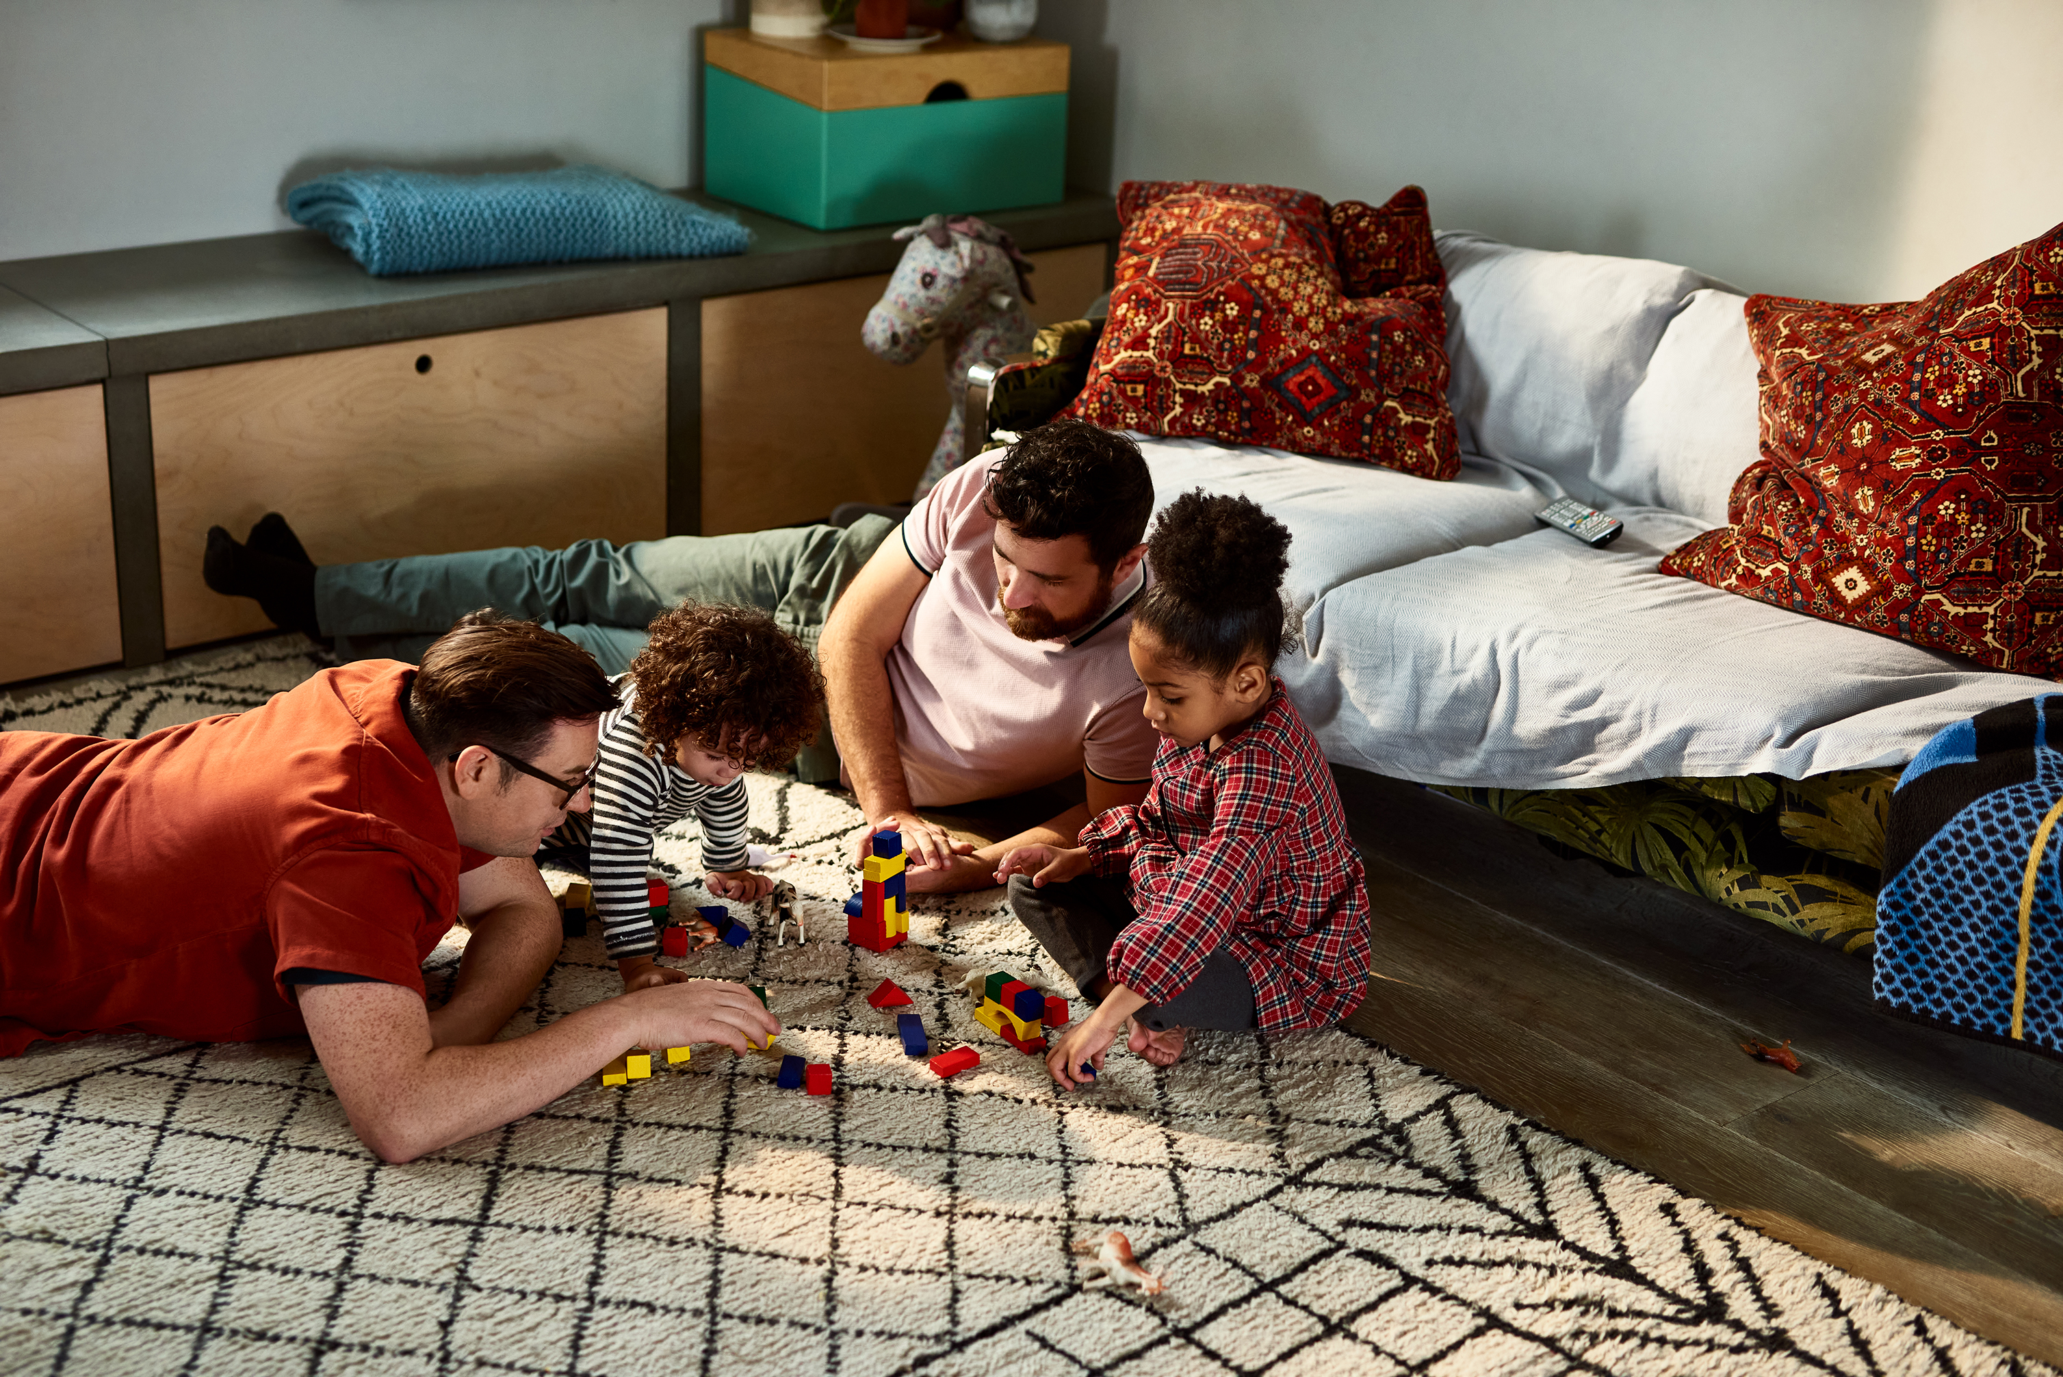
POMM1002
Demo 27.10.

Slide 2
Ajatuksia luennon
jälkeen
Esitä luentoon liittyvä väite.
Keskustelua

Slide 3
Vierailutehtävän koontia
Mikä
ihmetytti,
innosti,
kiinnosti,
ärsytti?
•Oppimisympäristö: fyysinen, psyykkinen, sosiaalinen…
•Työskentelytavat, vuorovaikutus…
•Oppisisällöt, laaja-alaiset osaamiskokonaisuudet, oppiaineet
•Opetus
•Lapsikeskeisyys vs. opettajajohtoisuus
•Leikin merkitys, sija ja tila
•Millaista toimintaa: mitä lapsi ohjataan tekemään (lapsen toimijuus)
•Lapsen saama palaute (opettajalta, vertaisilta), itsearviointi
• miten palautteella ohjattiin lapsen toimintaa?
• Oliko palaute oppimista/työskentelyä/käyttäytymistä edistävää?
•Moniammatillisuus opetuksessa? Samanaikaisopettamisen tai tiimiopettajuuden muotoja?
•Kasvun ja oppimisen tukeminen
•Miten opetusta eriytettiin?
•Miten lapsen yksilölliset lähtökohdat/oppimiseen liittyvät haasteet otettiin huomioon?

Slide 4
Kaksivuotisen esiopetuksen kokeiluun valittu satunnais-otannalla
kuntia tai kunnista koostuvia alueita
Opetus- ja kulttuuriministeriö toteuttaa kokeilun kaksivuotisesta esiopetuksesta. Kokeilu kestää elokuun 2021 alusta toukokuun 2024 loppuun. Kokeiluun osallistuu arviolta yhteensä 10 000 vuosina 2016 tai 2017 syntynyttä lasta (105 kuntaa).
Kokeilun tarkoituksena on
vahvistaa koulutuksellista tasa-arvoa
kehittää esiopetuksen laatua ja vaikuttavuutta
selvittää varhaiskasvatuksen sekä esi- ja alkuopetuksen välisiä jatkumoita
selvittää perheiden palveluvalintoja
saada tietoa kaksivuotisen esiopetuksen vaikutuksista lasten kehitys- ja oppimisedellytyksiin, sosiaalisiin taitoihin ja terveen itsetunnon muodostumiseen.
Kaksivuotisen esiopetuksen kokeilu on osa opetus- ja kulttuuriministeriön Oikeus oppia –kehittämisohjelmaa.

Slide 5
Oppimiskäsityksistä -esi-ja alkuopetus
(OPS2014)
•Lapset omaksuvat uusia tietoja ja taitoja vuorovaikutuksessatoisten lasten, opettajien, eri yhteisöjen
ja lähiympäristön kanssa.
•Oppiminen on kokonaisvaltainentapahtuma, jossa toiminta, tunteet, aistihavainnot, keholliset
kokemukset ja ajattelu yhdistyvät.
•Olennaista oppimisessa on lasten oma toiminta ja luottamus omiin mahdollisuuksiinsa oppijana.
•Lasten tahdolla ja kehittyvällä taidolla toimia yhdessä on merkitystä oppimiselle.
•Oppimisen lähtökohtana ovat kunkin lapsen aiemmat kokemukset ja hänen osaamisensa -> vahva
yksilöllisyyden merkitys.
•Lapset opettelevat toimimaan yhteistyössämuiden kanssa ja asettamaan tavoitteitaomalle ja
yhteiselle toiminnalle
•Uusien tietojen ja taitojen oppimisen tulisi herättää lapsissa halun oppia lisää.

Slide 6
YHTEINEN KÄSITYS LAAJA-ALAISESTA
OSAAMISESTA
•Laaja-alaisella osaamisella tarkoitetaan tietojen, taitojen, arvojen,
asenteiden ja tahdon muodostamaa kokonaisuutta. Se tarkoittaa
myös kykyä käyttää tietoja ja taitoja tilanteen edellyttämällä tavalla.
Laaja-alainen oppiminen jatkuu läpi elämän.
•Laaja-alaisen oppimisen kehittymiseen vaikuttaa tietosisältöjä
enemmän se, miten työskennellään, millaiseksi oppimisympäristöt
rakennetaan ja miten lasten oppimista ja hyvinvointia tuetaan.
Miksi kokonaisopetuksen / eheytetyn opetuksen periaatteet
ovat vaarassa väistyä alkuopetuksen jälkeen?

Slide 7

• Ilmaisun monet muodot
• Kielen rikas maailma
• Minä ja meidän yhteisömme
• Tutkin ja toimin ympäristössäni
• Kasvan ja kehityn
LAAJA-ALAINEN
OSAAMINEN ~
OPPIMIS-
KOKONAISUUDET
ESIOPS 2014
• Ajattelu ja oppimaan oppiminen
• Kulttuurinen osaaminen
• vuorovaikutus ja ilmaisu
• Itsestä huolehtiminen ja arjen taidot
• Monilukutaito
• Tieto-ja viestintätekniikka
• Työelämätaidot ja yrittäjyys
• Osallistuminen, vaikuttaminen ja kestävän tulevaisuuden
rakentaminen

Slide 8

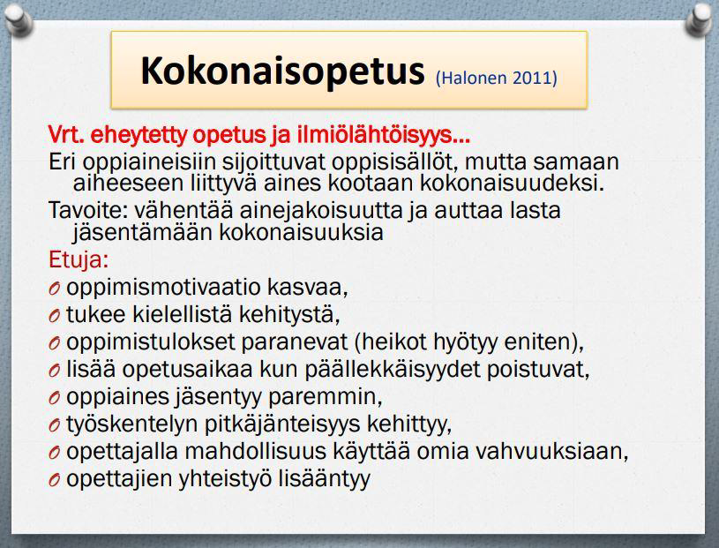
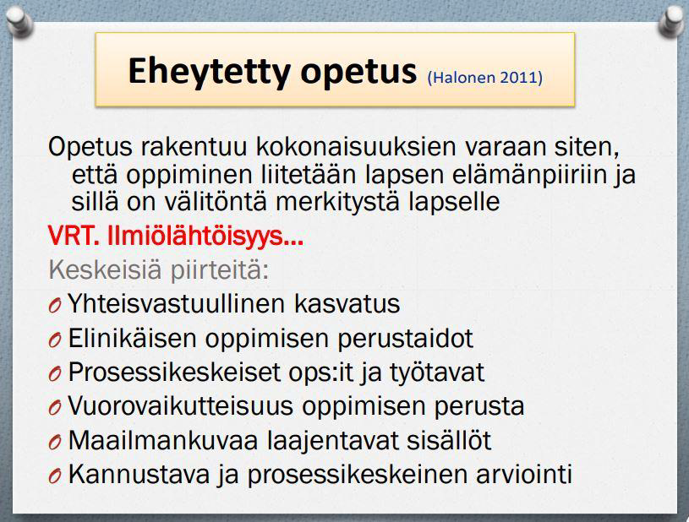
Kokonaisopetus ja eheytetty opetus (Halonen 2011,
Kainulaisen 2018 mukaan)

Slide 9
Pohdittavaa
▪Miksi
kokonaisopetus
usein päättyy
alkuopetuksen
jälkeen?
Seuraavaksi:
Hyvinvointi-
oppiminen

